Slide 1

Hidrografía de la región amazónica de Colombia

Slide 2
Trapecio Amazónico.
El Trapecio amazónico es el extremo sur del Departamento del Amazonas perteneciente a la República de Colombia y constituye la parte más austral del país permitiéndole a Colombia tener riberas sobre el río Amazonas. En este extremo del Departamento, que se extiende como una península entre el Brasil y el Perú, se encuentra situada la capital departamental: Leticia.

Slide 3
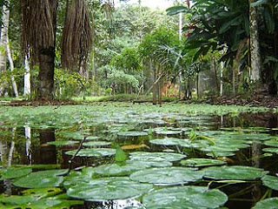
El Departamento del Amazonas se divide en dos partes importantes: el Trapecio Amazónico que se desprende de un territorio al norte más vasto. El Trapecio Amazónico se ubica entre el río Putumayo al norte y el Amazonas al sur y entre la frontera con Brasil al este y la frontera con Perú al oeste. Se conforma así una franja trapezoidal de cerca de 50 km en el Putumayo y 100 km en el Amazonas y 150 km de longitud entre ambos ríos. La forma trapezoidal le da el nombre a este brazo geográfico colombiano.
El Trapecio Amazónico es además espacio del Parque Nacional Natural Amacayacu con una gran riqueza en fauna y flora y uno de los principales objetivos del ecoturismo nacional e internacional.

Slide 4
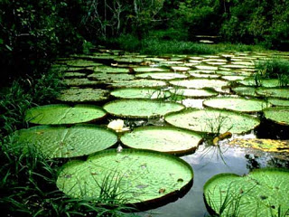
Rio Amazonas
El río Amazonas es un extenso y caudaloso cauce de agua ubicado en Sudamérica. Discurre el continente de oeste a este desde las cumbres de la cordillera de los Andes en el Perú pasando por Colombia hacia la costa atlántica del Brasil. Posee una longitud de 6.800 km, por lo que es el río más largo y caudaloso del mundo. La cuenca del Amazonas es también la cuenca hidrográfica de mayor superficie del planeta, la cual sustenta la selva amazónica.

Slide 5
